Slide 1
Šikana
….. a její prevence

Slide 2
Šikana
fyzické i psychické omezování či týrání jedince nebo celé skupiny
chování, jehož záměrem je ublížit, ponížit, zastrašit či ohrozit
objevuje se ve všech věkových i v sociálních skupinách
ve škole, ve sportovním klubu, v rodině, v armádě, ve vězení, v zaměstnání,…..

Slide 3
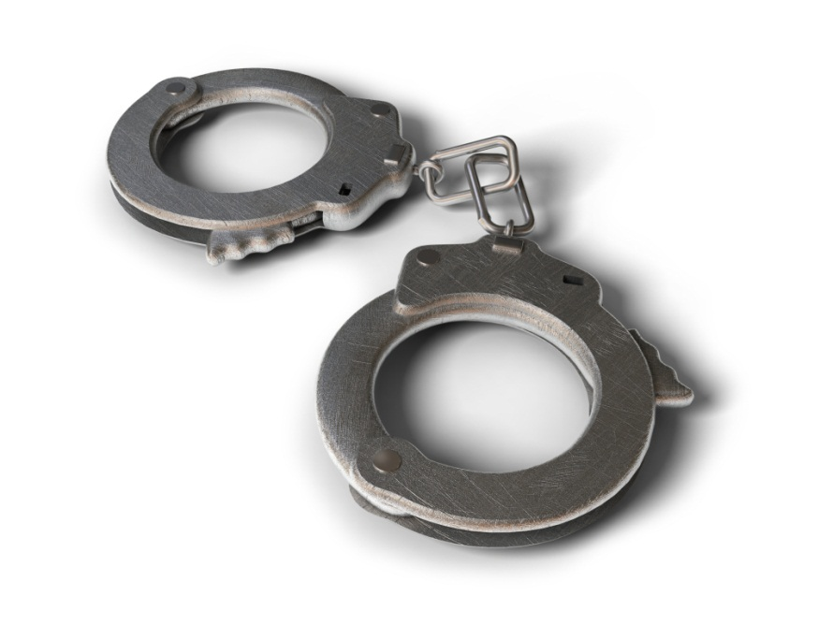
Šikana
POZOR!!!
V některých případech může šikana přerůst až do forem skupinové trestné činnosti či organizovaného zločinu…
POZOR!!!

Slide 4
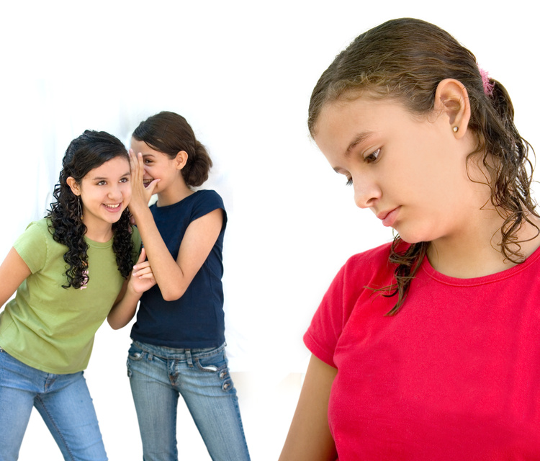
Znaky šikany
záměrné jednání
nepoměrné síly mezi agresorem a obětí ( fyzické síly, počet agresorů, převažující psychická síla)
samoúčelnost – pouze za účelem agrese, ne zisku něčeho hmotného
opakovaná aktivita

Slide 5
Agresor
bývá starší, fyzicky vyspělejší
pochází z prostředí, kde je agrese prostředkem jednání
zakomplexovanost, nedostatek sebevědomí, nejistota
k oběti je bezohledný, považuje ji za méněcennou

Slide 6
oběť
nějakým způsobem se odlišuje – vzhledově, sociálně či fyzicky, rasově nebo se liší svým chováním
úzkostný, plachý, tichý jedinec
nováček v kolektivu

Slide 7
Formy šikany
ignorování oběti, její izolace, pomlouvání, zesměšňování, vyhrožování, udílení příkazů, vydírání
krádeže věcí, jejich poškozování, nedovolená manipulace s nimi
fyzické násilí, sexuální šikana, sexuální zneužívání, znásilnění
kyberšikana, mobbing, bossing

Slide 8
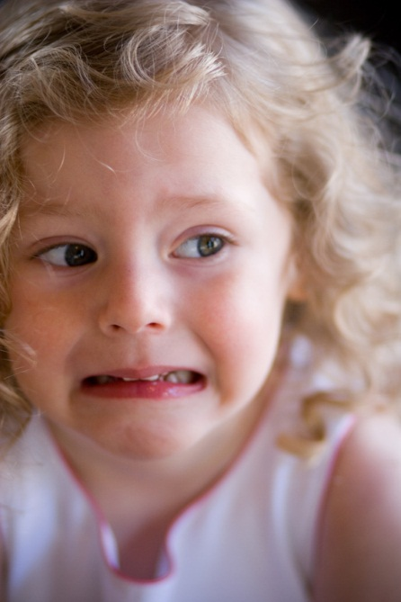
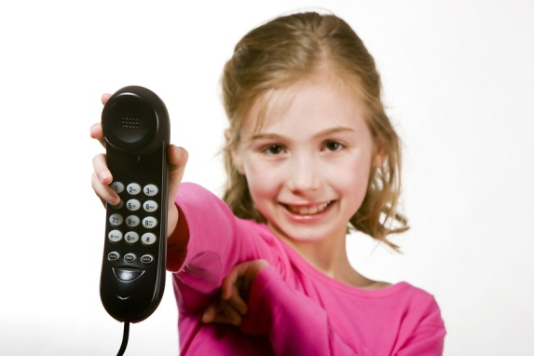
Pamatuj!!!
chyba není v tobě….
nikdo nemá právo ti ubližovat….
neboj se říct si o pomoc, obrať se na rodiče, učitele, výchovné poradce, školní psycholožku, kamaráda, někoho, komu věříš….
Linka bezpečí 800 155 555 - bezplatně

